Slide 1
A Internet, Repositórios, Bibliotecas Digitais e Software Livre Aula 4
MPI4002 - Bibliotecas Digitais: Implementação e Avaliação de Sistemas e Serviços Digitais
Profs. Marcos L. Mucheroni – José Fernando M. Silva

Slide 2
Novos fios e nova lógica
Infância de Shannon na pequena cidade de Gaylord, interesse por matemática e códigos, vai para Universidade de Michigan em 1932.
1936 vê anuncio d emprego para alunos de pós-graduação Massachusetts Institute of Technology.
Vannevar Bush era o chefe do departamento de engenharia e procurava um assistente para sua máquina: Analisador Diferencial, computador de Charles Babbage, descrito no livro de Gleick:
”Ao contrário da máquina de Babbage, esta não manipulava os números. Funcionava com base nas quantidades – gerando curvas, como Bush gostava de dizer, para representar o futuro de um sistema dinâmico. Diríamos hoje que o aparato era analógico em vez de digital.” (Gleick, 2013, p. 181).

Slide 3
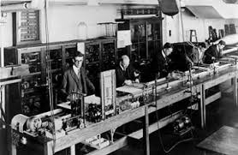
Shannon vai trabalhar com V.Bush
Encontrar o trecho em que Bush sugere a Shannon a lógica booleana.
No laboratório de Bush, um
“Analisador Diferencial” diferen-
te da máquina Analítica de C.
Babbage fazia “gráficos”.
Na época eram comuns man-
chetes em jornais do tipo:
”Máquina Pensante” resolve problemas da matemática avançada; soluciona equações que os humanos levariam meses para resolver. (New York Times, 21/10/1927 in Gleick, 2013, p. 180).

Slide 4
Nascimento do computador
Este aparato além de dispositivos comuns: engrenagens e polias, novos dispositivos eletromecânicos que são os relés, e eles são os primeiros dispositivos a simularem bits, dígitos binários, inicialmente SIM e NÃO, e depois 0 e 1.
Ideia inicial era que informação nas pessoas seria igual se codificássemos o pensamento:
Ver Olga Pombo “Leibniz” – Characteristica Universalis – em “três projetos complementares.
” Esse fugidio objetivo foi buscado por Boole, e, antes dele, por Babbage, e muito antes de ambos por Leibniz, e todos acreditavam que a perfeição do raciocínio poderia advir da codificação perfeita do pensamento” (Gleick, 2013, p. 186).

Slide 5
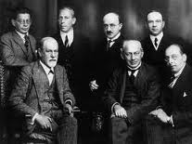
Relação com história da ciência
Círculo de Viena (Universidade de Viena) 1922
Moritz Schlick. Encontro Wittgestein por seu
Tratado Lógico-Filosófico, negou a relação.
Influencia de Popper e no direito Hans Kelsen.
Kurt Gödel – contradição do sistema lógico.
Circulo de Viena – neopositivismo,
Empirismo lógico ou logicismo.
Encerrou com a perseguição nazista.

Slide 6
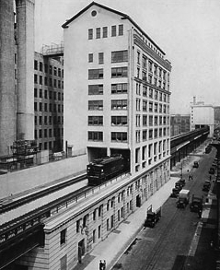
Shannon e Turing, se encontram
Claude Shannon trabalha no MIT – com V. Bush, sugeriu trocar a engenharia pela Matemática e este vai ao a Bell Laboratories, onde Alain
Turing trabalhava secretamente em
decifrar o código da Máquina Enigma,
enquanto Shannon codificar Sistema X.
” .. Eles falavam indiretamento a respeito de uma noção de Turing que envolvia uma forma de medir tudo aquilo” (Gleick, 2013, p. 222).
” Shannon tinha chegado a uma noção parecida ...sua “análise análise de algumas propriedades fundamentais dos sistemas gerais de transmissão de informações” (Gleick, 2013, p. 223).

Slide 7
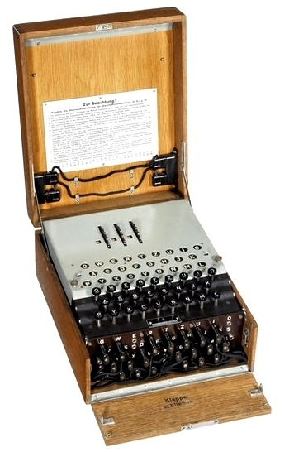
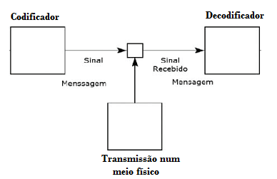
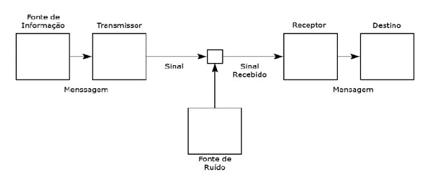
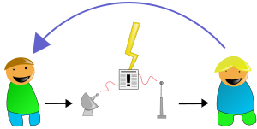
Laboratório Bell – segredos
James Gleick – Informação: Uma história, uma teoria,
uma enxurrada.
Alain Turing: decodificar a alemã Enigma
Claude Shannon – Máquina X
codificar as conversas Roosevelt x Churchill
Nos intervalos – conversas sobre Hilbert-Gödel
” Aquilo que Marshall McLuhan chamou se meio era para Shannon o canal, e o canal estava sujeito a um rigoroso tratamento matemático” (Gleick, 2013, p. 272).

Slide 8
Brevíssima história da Intenet
1968 - DARPA (Defense Advanced Research Projects Agency) contratou a BBN (Bolt, Beranek & Newman) para criar a ARPAnet
1970 – Cinco primeiros nós:
UCLA
Stanford
UC Santa Barbara
U de Utah, e
BBN
1974 - TCP especificado por Vint Cerf
1984 – Em 1o. janeiro, a internet com 1000 hosts usam TCP/IP para mensagens.
1990 – Tim Berners-Lee cria o protocol WWW (World Wide Web) (WEB)
2001: 150 – 175 milhões de hosts
2002: acima de 200 milhões de hosts
Por volta de 2010, perto de 80% do planeta usa a Internet .

Slide 9
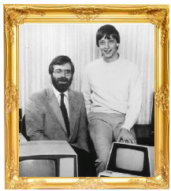
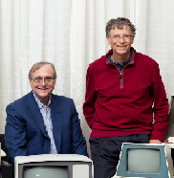
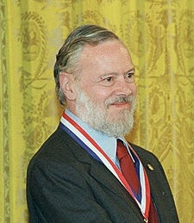
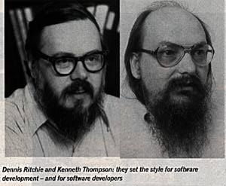
Crowdsourcing (3 Histórias) 1a. nascimento do Unix
Dennis Ritchie-Ken Tompson – 1969
Sistema Multi-tarefas (camadas) - Multics -> demitido
4 meses – cria em pequenos pedaços UNIX
“criar coisas pequenas mas bem-feitas”, UNIX colaboradores ...
1976 – Bill Gates e Paul Allen escrevem:
“ An Open Letter to Hobbists” compartilhamento de software
... mas depois criaram a Micro-Soft (inicial)

Slide 10
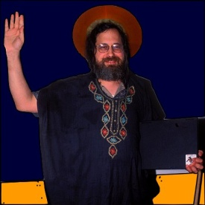
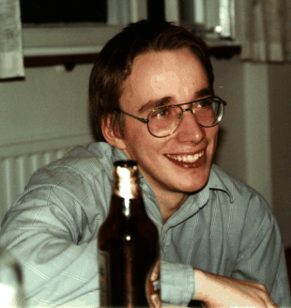
Crowdsourcing (2a. História)
Richard Stalman–
1970-1983 - UNIX
1991 Linus Torvalds
pede ajuda na rede
De Cambridge para o A.I. Lab MIT
Já existia a MicroSoft e o UNIX (complexo)
Protesto contra o M.S. -> GNU (Gnu Not Unix)
GPL (Gnu Public License), jogada do software livre
Mas faltava o kernel (núcleo) – mais 2 anos
Começaram o circulo virtuoso ajudou o Linux
Hoje 70% dos servidores usam Apache

Slide 11
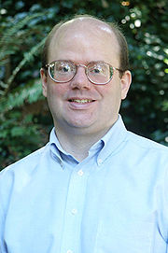
Agora a 3a. história
Mas a multidão poderia produzir “conhecimento” ?
Clássico de Raymond Eric S. Raymond em 1997
“The Baazar and Cathedral” usado depois por
Larry Sanger ex-professor de Filosofia- Y2K review
2001 sai para jantar com Ben Kovitz – San Diego:
“enciclopédia” de Diderot - $ de Jimmy Wales.
Nupedia em GPL, mas poucos colaboradores e
Pior: a Enciclopédia Britânica disponibilizou conteúdos
Nupedia: o rigor de poucos, mas a Wikipedia crescia:
3 semanas – 17 artigos, 150 em 1 mês, 3.7 mil , 4 meses
Hoje: 2.2 milhões de artigos – 23 vezes a Britânica
4ª. História, Ler !

Slide 12
Desenvolvimento da Web
“A Web Semântica é uma extensão da web atual na qual a informação é dada um significado bem definido, permitindo que os computadores e as pessoas trabalhem em cooperação” (Tim Berners-Lee et all. 2001)

Slide 13
O que é a Web de Dados?
Pensando em guardar bits ... 1994
HTML e URIs (Recursos)
Linguagens de Marcação e sugnificados conectam recursos
Abaixo é o nível de arquivo (de dados)
Estática está no nível do texto .

Slide 14
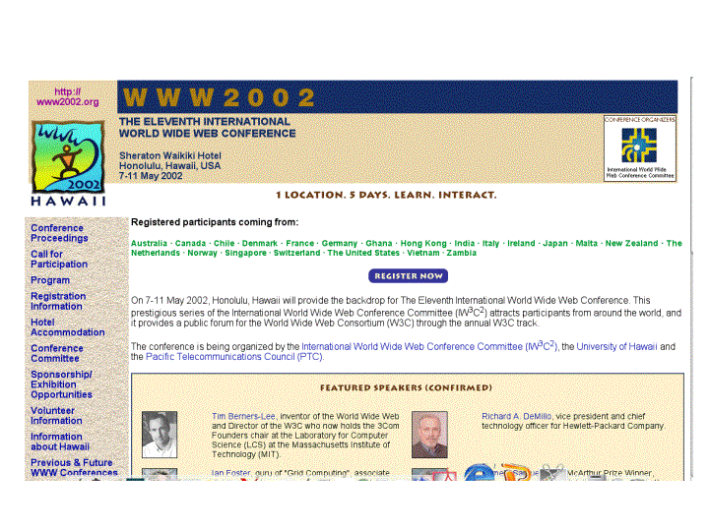
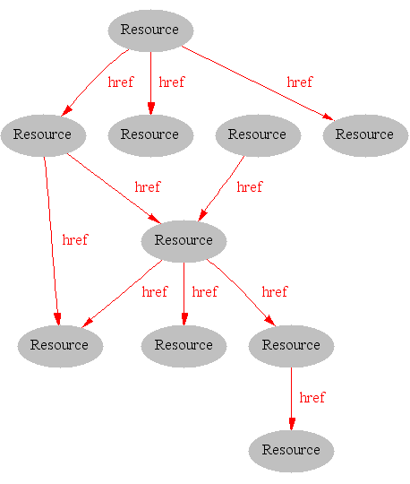
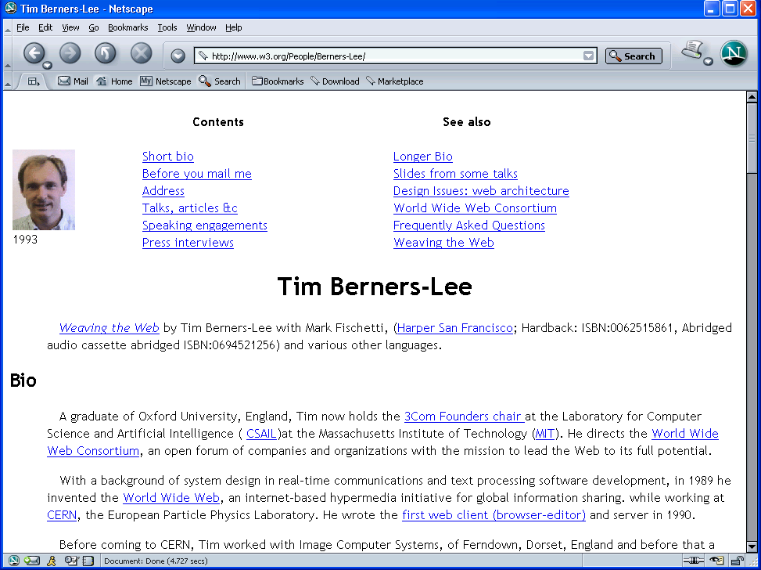
A Web Sintática

Slide 15
por. ex. a Web Sintática é …
Um lugar onde
Computadores apresentam tetos (fácil) e
As pessoas ligam e interpretam (difícil).
Porque os compuadores não fazem para nós o trabalho mais difícil?

Slide 16
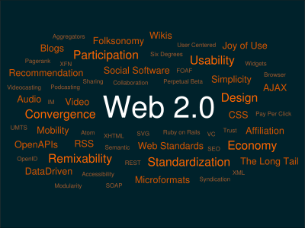
Web 2
Agora muitos pessoal podem, usando mídias colaborativas, ...

Slide 17
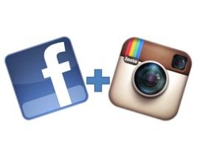
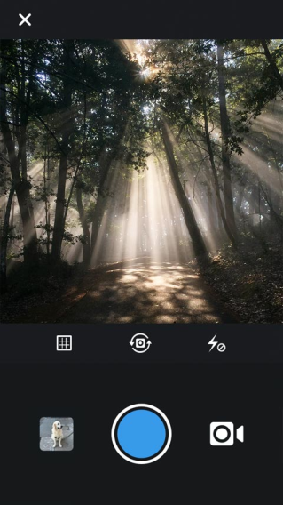
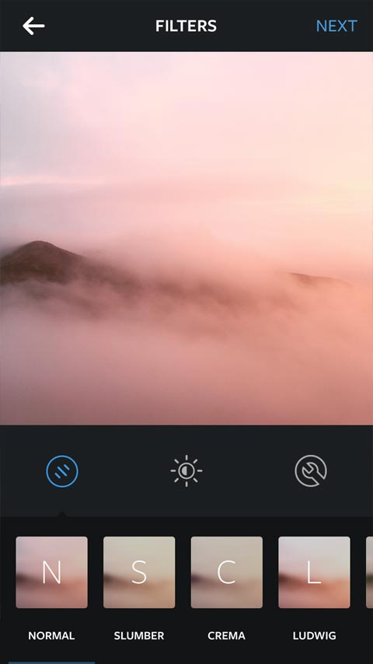
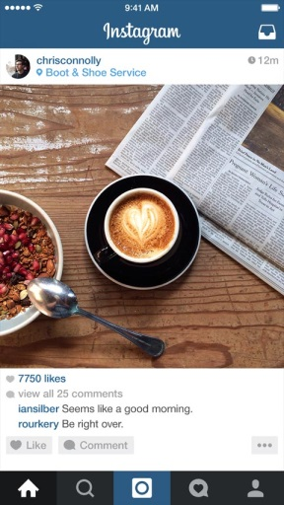
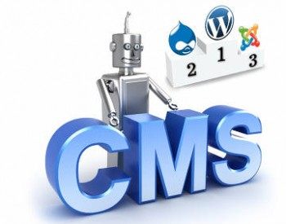
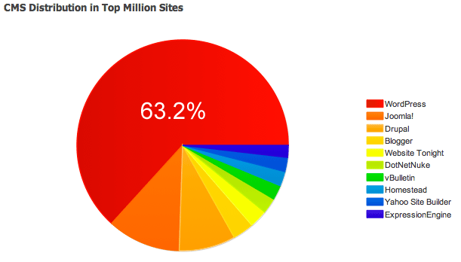
Midias: Blogs, microblogs e blogs
Instagram
David Sifry California 2002
Facebook (comprou Instagram)
~ 1,7 bilhões de usuários.
Twitter
2006 by Jack Dorsey, Março 2006
500 milhões tweets por dia (2013)
Os gerenciadores de conteúdos:
Drupal: 692.355 sites
http://trends.builtwith.com/cms/Drupal
WordPress:
71.401 milhões de sites: (63.2%)
http://pt.wordpress.com/stats/
Joomla: 2.234.202 milhões:
http://trends.builtwith.com/cms/Drupal

Slide 18
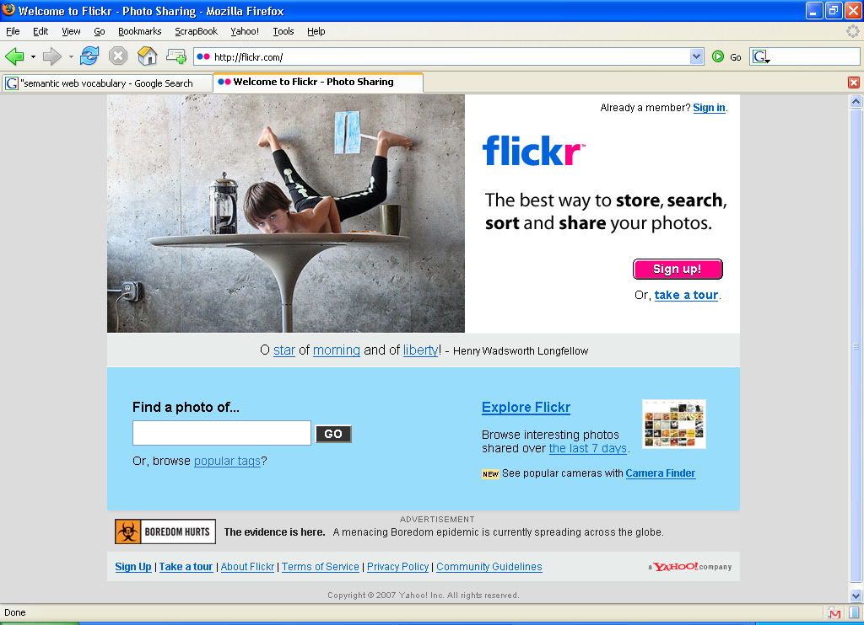
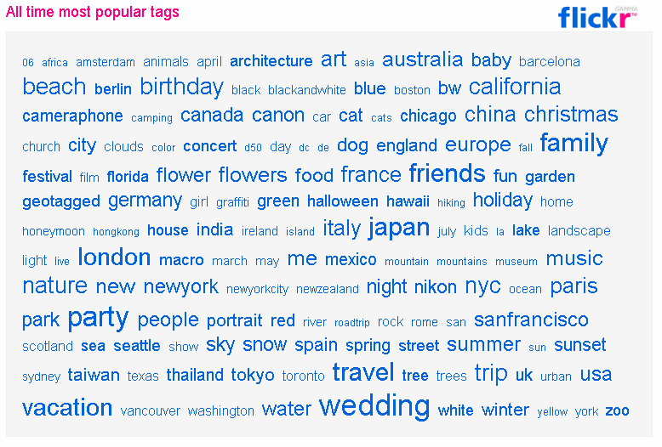
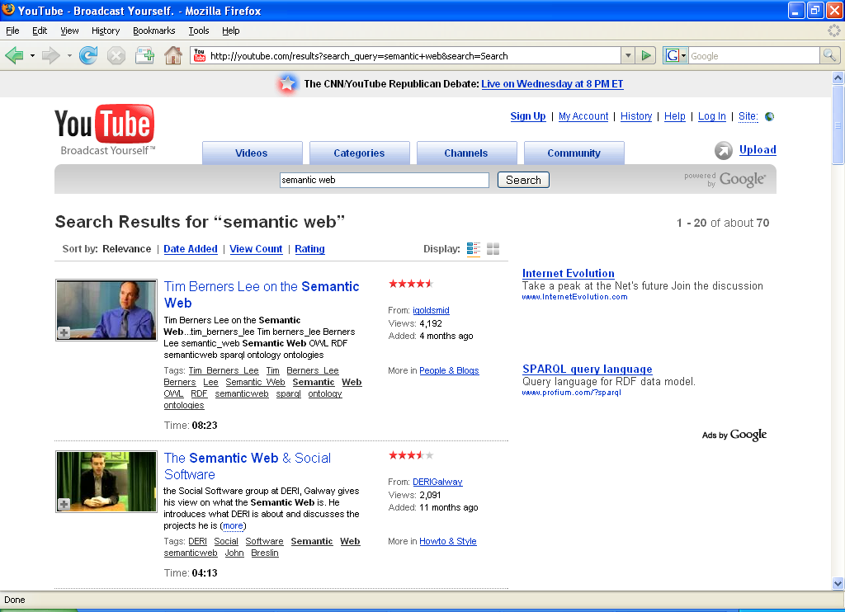
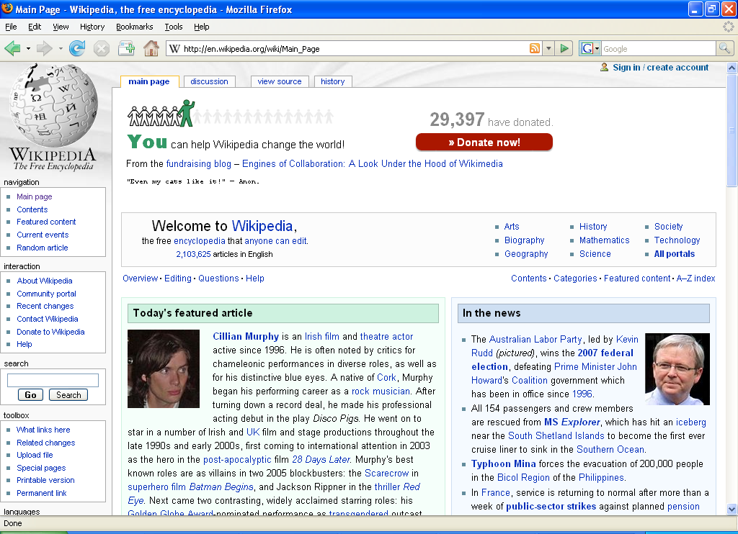
Web 2.0 e Folksonomias
Mas sem padronização de tags ?!!??

Slide 19
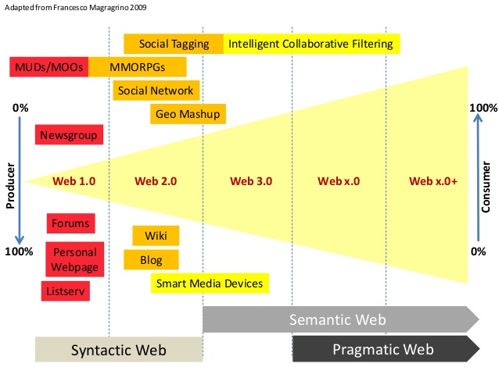
A Emergência da Web 3.0
Linked data (NEW)

Slide 20
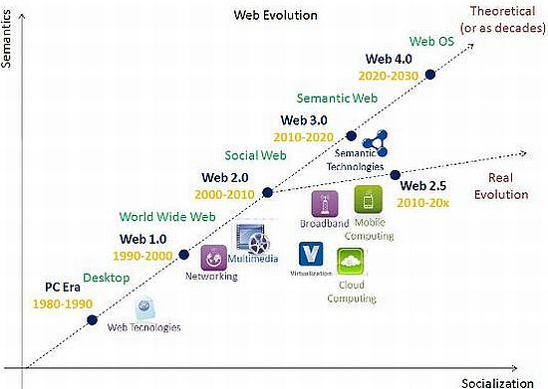
A Evolução das Ideias da Web

Slide 21
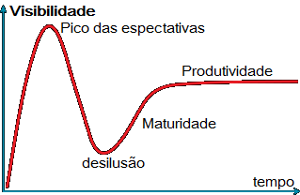
Evolução das tecnologias
Modelo idealizado pela Gartner consultoria:

Slide 22
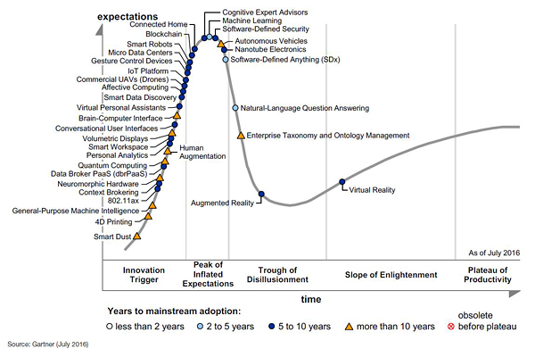
Como andam as tecnologias na Curva ?

Slide 23
Intervalo

Slide 24
Repositórios e bibliotecas digital
Uma Biblioteca refere-se a uma instituição onde:
Deve ter um acervo podendo ser apenas digital mas
Deve ter alguma forma de catalogação “normalizada”,
Pode ter outros serviços, por exemplo, acervo físico.
Deve ter quando for um acervo com referencias bibliográficas, uma forma de organização de base de dados, por exemplo, as bases MEDLINE, PsycINFO, Web of Science, LILACS, neste caso vinculadas a uma área.
Já o repositório refere-se ao armazenamento de arquivos, documentos ou dados, de forma organizada podendo estar ou não numa biblioteca, o que conceitualmente causa a confusão.

Slide 25
Bibliotecas digital, virtual e híbrida
Uma Biblioteca Digital
Deve ter alguma forma de catalogação “normalizada”, podendo ter outros serviços, se tiver acervo ou serviço físico, por exemplo, pode-se ir lá para obter ao menos uma referência ou algum serviço prestado fisicamente, é uma biblioteca híbrida
Biblioteca Virtual:
Há restrições ao acesso físico, mesmo que todos os livros sejam digitais, não como solicitor algum serviço pessoalmente.
Obs.: São conceitos nossos para desambiguação, não há acordos sobre a nomenclatura para este assunto.

Slide 26
Exemplo histórico (híbrida) (compatível com os conceitos propostos)
Education Resources Information Center (ERIC), é a maior base de dados especializada e educação disponível
on line. Está financiada peli Institute of Education Sciences (IES) do departamento de Educação dos EUA.
Tem mais de um mílhão de referencias, e alguns foram feitas em 1966 já em formato digital.
Repositórios e portais
Hispana, recolector OAI de archivos y museos españoles.
Repositorio DIGIBUG de la Universidad de Granada UGR (España)
Digital.CSIC [1] Depósito científico multidisciplinar de acceso abierto ubicado en España del
Centro Superior de Investigaciones Científicas (España)
....
Bibliotecas digitais
Biblioteca Digital Hispánica, Biblioteca Nacional de España.
Biblioteca Virtual Miguel de Cervantes
...
Diretórios de Revistas
Directory of Open Access Journals (DOAJ), directorio de revistas académicas en acceso abierto.
e-Revistas Plataforma Open Access de revistas científicas electrónicas españolas y latinoamericanas.

Slide 27
Alguns exemplos históricos de bibliotecas digitais
Projeto Guteberg (em português) - https://www.gutenberg.org/wiki/PT_Principal
(38 mil livros)
Biblioteca Digital Mundial (em português) - https://www.wdl.org/pt/
Livros públicos no Brasil: http://www.dominiopublico.gov.br/
E-books da UNESP: http://www.culturaacademica.com.br/
Teses e Dissertações Internacional: http://www.ndltd.org (mais de 3 milhões)
Lusosofia (muitos clássicos) http://www.lusosofia.net/

Slide 28
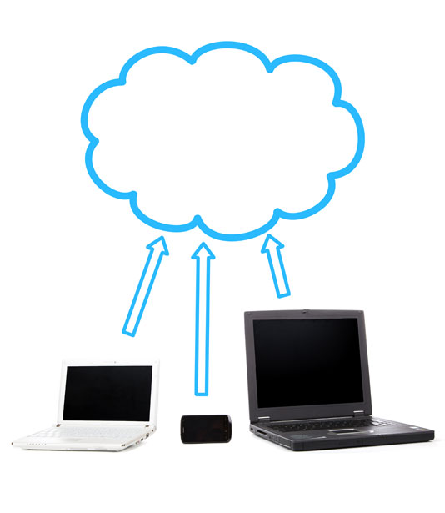
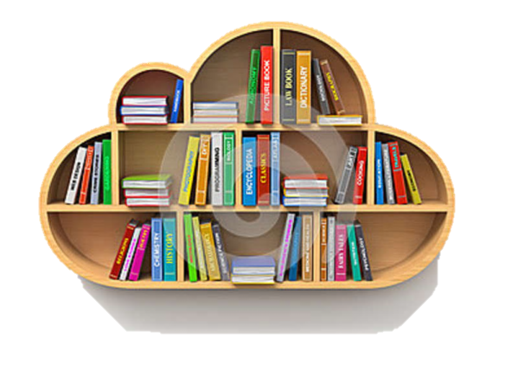
Tecnologia na Biblioteca
Modelo tecnológico que implica considerar a internet como um enorme computador (imenso datacenter).
Pressupõe para as bibliotecas uma revisão da cultura tecnológica e uma maneira de pensar sobre as tendências e preparar-se.
Caminho para as bibliotecas
Buscar a colaboração entre elas e uma crescente participação do usuário que não é mais um simples consumidor, mas alguém que deve participar ativamente dos serviços, mas é evidente que o bibliotecário é um mediador e moderador destes serviços.

Slide 29
Um Modelo para as TICs
Informação
Tecnologia
Comunicação
Instituições
ferramentas, dispositivos, empresas e TI
Tratamento da informação, Armazenagem, Suporte
Acesso ao conhecimento e disseminação
Gerenciamento do
Conhecimento
Tecnologia da
Informação
Informática.
Infraestrutura
Literacia
Redes
Repositórios
Securança
Recursos
Planejamento

Slide 30
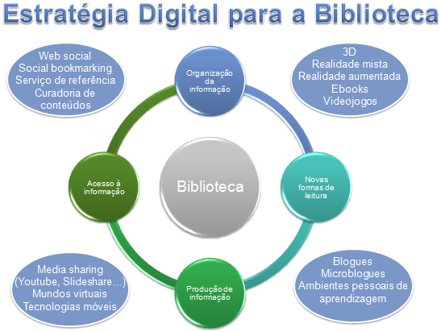
Aplicações e serviços
Tratamento da informação, Armazenagem, Suporte
Acesso ao conhecimento e disseminação.
Serviço ao
usuário
Núcleo da
Biblioteca

Slide 31
As bibliotecas mais belas do mundo

Slide 32
Biblioteca Mundial Digital

Slide 33
Referencias:
BERNERS-LEE, T.; HENDLER, J.; LASSILA, O. The Semantic Web: a new form of Web content that is meaningful to computers will unleash a revolution of new possibilities. Scientific American Magazine, May, 2001. Disponível em: http://www.cs.umd.edu/~golbeck/LBSC690/SemanticWeb.html.
HENDLER, J."Web 3.0 emerging",Computer, january 2009, pp111-113.
HENDLER, J. 3.0: The Dawn o Semantic Search, IEEE Computer, january, 2010.
HOWE, J. O poder das multidões, RJ: Campus, 2009.
GLEICK, J. Informação: Uma história, uma teoria, uma enxurrada. São Paulo: Companhia das Letras, 2013.
MORVILLE, P. ROSENFELD, L. Information Architecture for the Word Wide Web. 3a. ed. Sebastopol, CA: O'Reilly, 2006
ROWLEY, J. – A Biblioteca Eletrônica, Briquet Lemos, 2002.

